Slide 1
ЗЕЛЕНА ЕНЕРГЕТИКА В СУЧАСНИХ УМОВАХ
Дніпро
2025

Slide 2
ЕНЕРГЕТИЧНІ РЕСУРСИ
НЕВІДНОВЛЮВАЛЬНІ ДЖЕРЕЛА ЕНЕРГІЇ
ВУГІЛЛЯ
ТОРФ
НАФТА
СЛАНЦЕВІ І ДЬОГТЯРНІ ПІСКИ
ПРИРОДНИЙ ГАЗ
АТОМНА ЕНЕРГЕТИКА
ВІДНОВЛЮВАЛЬНІ ДЖЕРЕЛА ЕНЕРГІЇ
СОНЯЧНА ЕНЕРГІЯ
ВІТРОВА ЕНЕРГІЯ
ГІДРОЕНЕРГІЯ
БІОМАСА
ГЕОТЕРМАЛЬНА ЕНЕРГІЯ
ЕНЕРГІЯ ПРИЛИВІВ
ЕНЕРГІЯ МОРСЬКИХ ХВИЛЬ

Slide 3
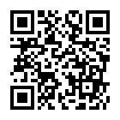
https://zakon.rada.gov.ua/laws/show/984_039-18#Text
ДИРЕКТИВА ЄВРОПЕЙСЬКОГО ПАРЛАМЕНТУ І РАДИ (ЄС) 2018/2001 від 11 грудня 2018 року
про стимулювання використання енергії з відновлюваних джерел
Стаття 3
Обов’язковий загальний цільовий показник Союзу на 2030 рік
1. Держави-члени повинні колективно забезпечити, щоб частка енергії з відновлюваних джерел у валовому кінцевому споживанні енергії в Союзі у 2030 році була на рівні принаймні 32%.

Slide 4
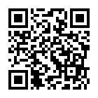
ЗАКОН УКРАЇНИ Про альтернативні джерела енергії
№ 555-IV від 20 лютого 2003 року
• Визначив поняття «альтернативні джерела енергії» • Ввів гарантії повернення та механізм стимулювання інвестицій в об’єкти альтернативної (відновлювальної) енергетики шляхом гаранованого продажу всієї виробленої енергії за підвищеним «зеленим тарифом» • Прив’язав «зелений тариф» до курсу евро.
https://zakon.rada.gov.ua/go/555-15

Slide 5
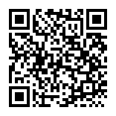
ЕНЕРГЕТИЧНА СТРАТЕГІЯ УКРАЇНИ НА ПЕРІОД ДО 2035 РОКУ розпорядження Кабінету Міністрів України від 21 квітня 2023 р. № 373-р https://zakon.rada.gov.ua/laws/show/605-2017-%D1%80#Text
Опис ключового показника ефективності | Тип | 2015 рік | 2020 рік | 2025 рік | 2030 рік | 2035 рік
Частка ВДЕ (включно з гідрогенеруючими потужностями та термальною енергією) у загальному постачанні первинної енергії ЗППЕ | Мета | 4% | 8% | 12% | 17% | 25%
Частка ВДЕ (включно з гідрогенеруючими потужностями) у генерації електроенергії, % | Мета | 5% | 7% | 10% | >13% | >25%
Частка місцевих альтернативних видів палива в місцевих паливно-енергетичних балансах, % до загального споживання | Мета |  | 10% | 15% | 18% | 20%

Slide 6
Потенціал біоенергетики України
За даними Енергетичного балансу України, частка біопалива у загальному постачанні первинної енергії (ЗППЕ) у 2018 році склала 3,2 млн т н.е., що складає 3,4% від ЗППЕ (Одиниця н. е. (нормативна одиниця енергії) дорівнює 29.3 ГДж),.
Біоенергетична асоціація України оцінює потенціал виробництва біогазу в Україні у 21,8 млрд куб. м на рік до 2050 року.

Slide 7
Вітроенергетичний потенціал України
Згідно з даними Global wind energy council близько 40% територій України придатні до генерування енергії з вітру. В середньо терміновій перспективі можна розвинути потужності в близько 5,000 МВт енергії вітру, тобто 20-30% всього споживання електроенергії в країні.
В 1996 уряд оголосив про стратегію за якою до 2010 мало б бути збудовано 200 МВт потужностей вітроенергетики, проте до кінця 2011 введено в стрій лише 151 МВт.
Найвищим вітроенергетичним потенціалом відзначаються узбережжя Чорного та Азовського морів, Південний берег Криму, вершини Українських Карпат, Кримських гір, також область Донбасу.

Slide 8
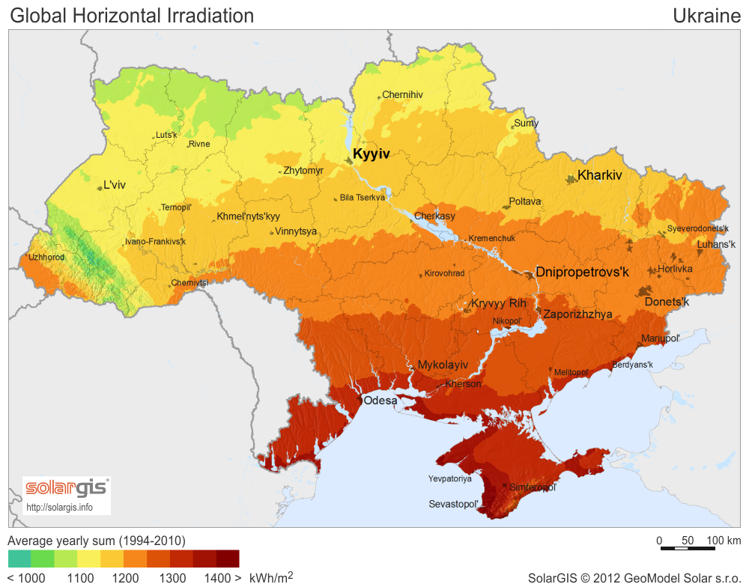
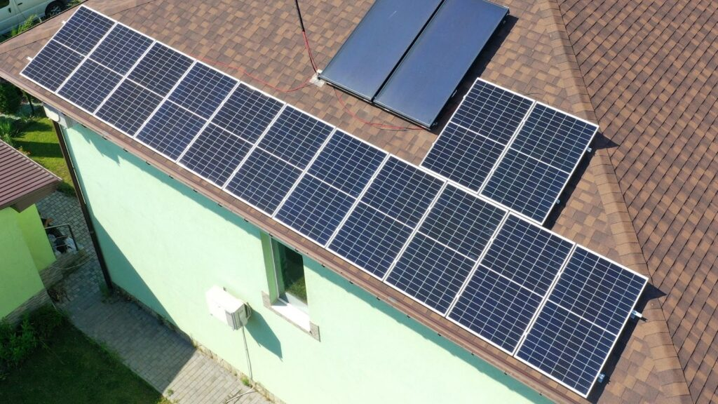
Потенціал сонячної енергетики України
В Україні залежно від кліматичних особливостей регіонів рівень сонячної інсоляції становить від 1 тис. годин на півночі до 2 400 годин на півдні. Це означає, що теплоенергетична геліопанель буде працювати з віддачею 50% і більше від 7 до 9 місяців на півдні й від 5 до 7 місяців на півночі.

Slide 9
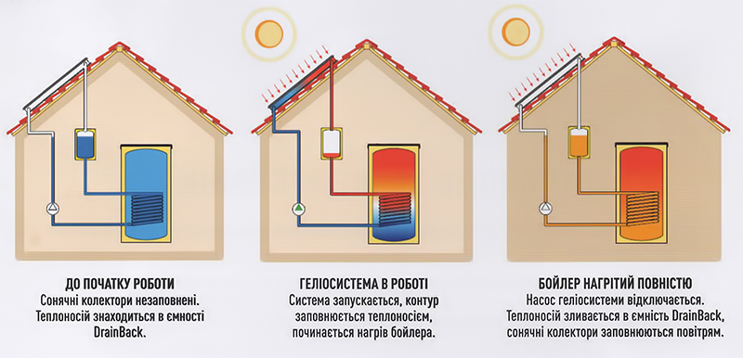
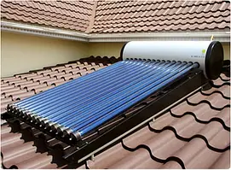
Вакуумні сонячні колектори

Slide 10
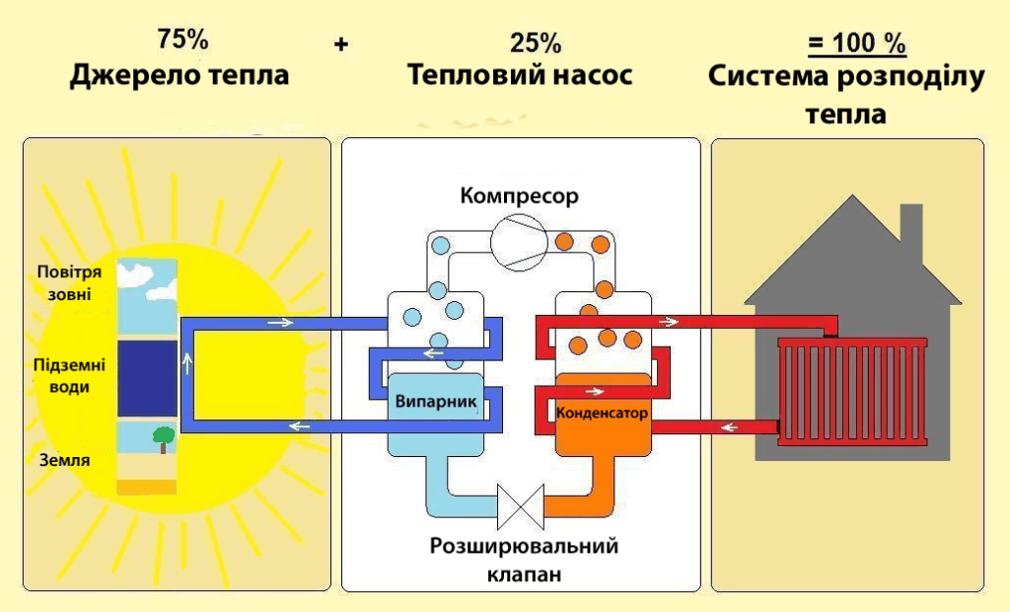
Теплові насоси
Теплові насоси не має обмежень і здатні виробляти тепло, використовуючи всі існуючі джерела енергії, незалежно від температури. Стиснення і перетворення теплової енергії за допомогою компресора дає можливість отримати високу температуру. Тепловий насос використовує електроенергію виключно на стиснення і передачу природного тепла, яке є саме по собі безкоштовним. Таким чином, теплові насоси виробляють 10 кВт теплової енергії, споживаючи в середньому всього 1,5-2,5 кВт/год електричної енергії.

Slide 11
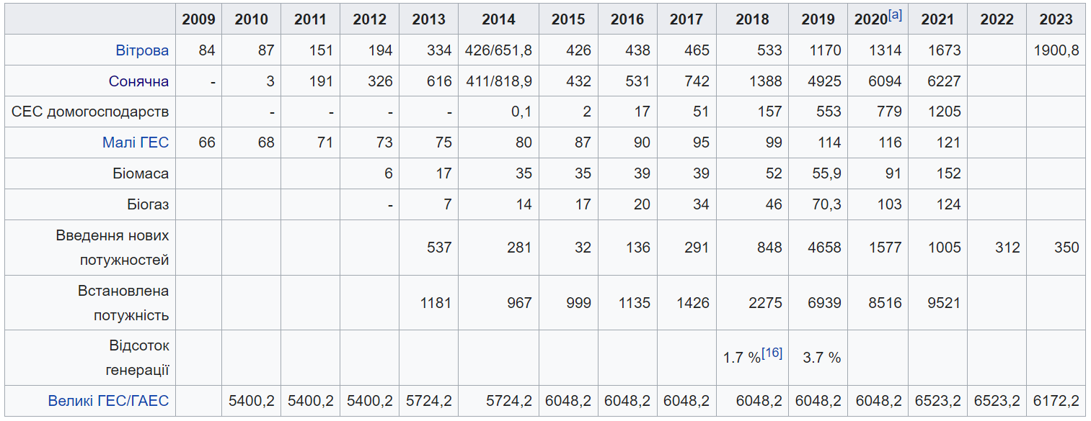
Потужності відновлюваної енергетики України (МВт)
87,8 МВт ВЕС, 407,9 МВт СЕС — перебуває на окупованій території АРК, 138 МВт ВЕС — перебуває на окупованій території Донбасу. Загалом 633,7 МВт потужностей ВДЕ окуповані Росією.
внаслідок вторгнення РФ 2022 року Україна втратила 80% вітрових та 20% сонячних електростанцій.

Slide 12
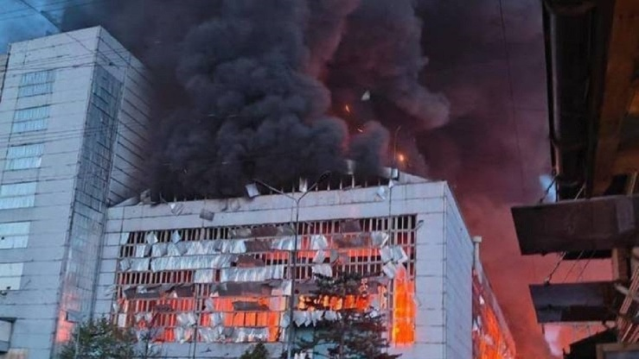
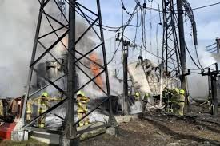
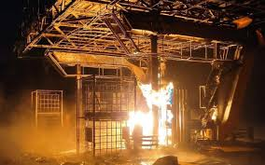
Пошкодження енергетичної інфраструктури
Як писав УНІАН, через суттєві руйнування енергетичної інфраструктури поточна ситуація в енергетиці значно гірша, ніж узимку 2022-2023 року. За словами міністра енергетики Германа Галущенка, загальні втрати системи становлять до 9 ГВт потужності.
Щоб покращити ситуацію в енергосистемі, українська влада "одночасно працює з двох сторін": відновлює генерацію та зменшує споживання.
https://www.unian.ua/economics/energetics/vidklyuchennya-svitla-budut-ne-strashni-denis-shmigal-anonsuvav-granti-na-sonyachni-paneli-12659592.html

Slide 13
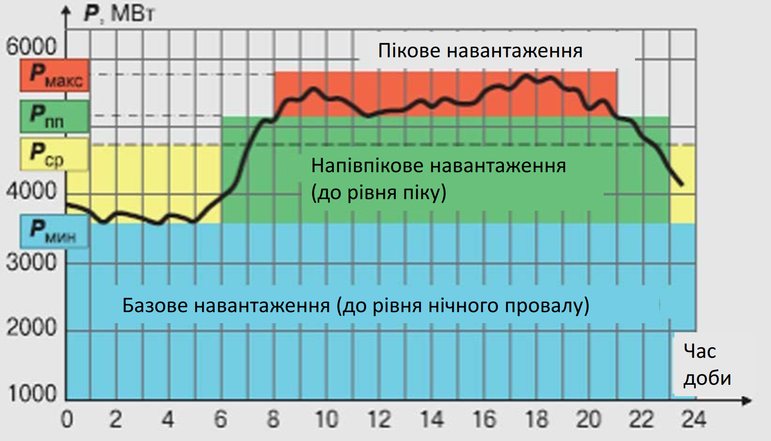
Аналіз графіків електричного навантаження

Slide 14
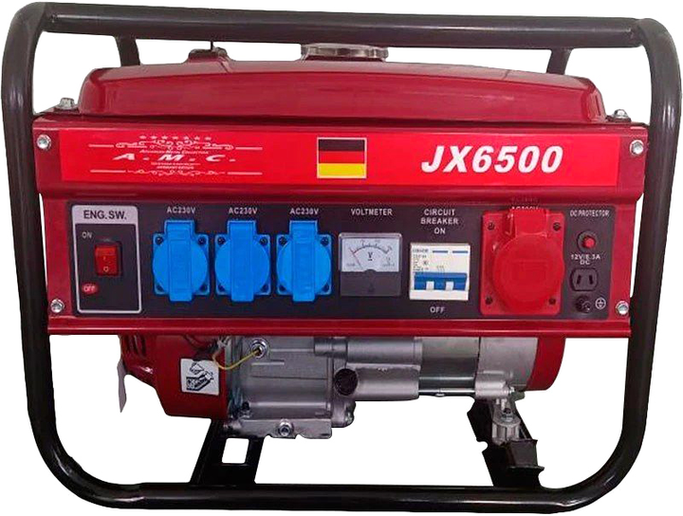
Бензо та дизель генератори
Переваги:
Мобільність, відносно мала вага
Простота в експлуатації
Відносно невелика вартість
Недоліки:
Велика собівартість електроенергії, що виробляється (22-34 грн./кВт*год)
Забруднює довкілля викидами (CO2, CO, NOx, дрібнодисперсний пил тощо)
Утворює багато шуму
Відносно великі витрати на обслуговування.

Slide 15
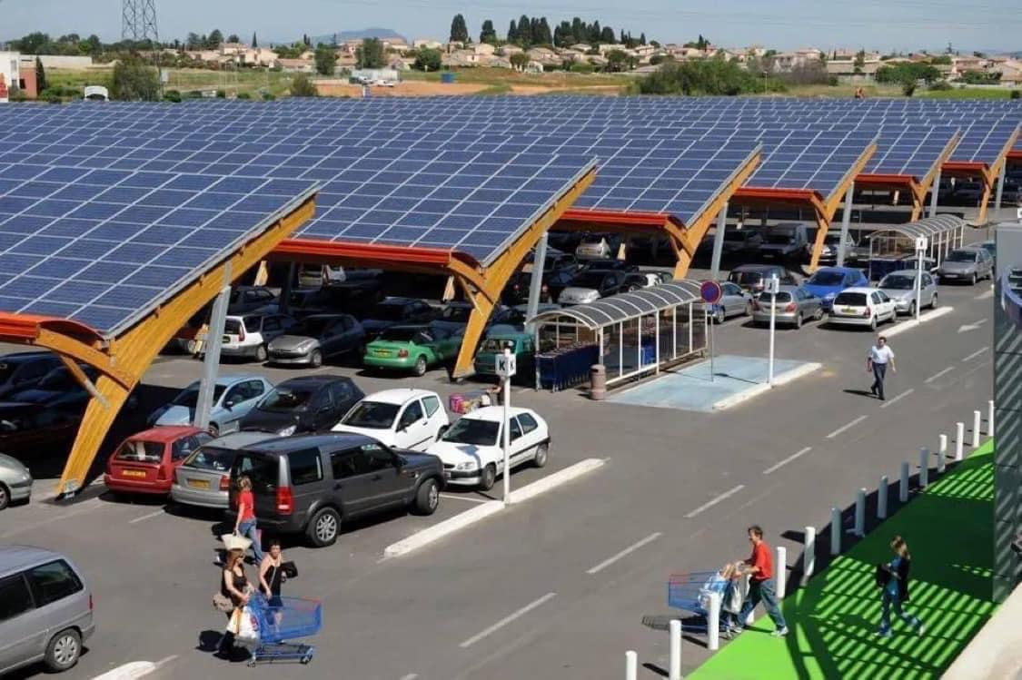
Сонячні панелі
Переваги:
Висока надійність, довгий термін служби (до 30 років)
Простота в експлуатації
Відносно невелика собівартість електроенергії, що виробляється (2,8-3,2 грн./кВт*год)
Не забруднюють довкілля
Недоліки:
Працюють тільки вдень
Відносно велика інвестиційна вартість

Slide 16
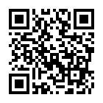
ЗАКОН УКРАЇНИ Про внесення змін до статті 9-1 Закону України "Про альтернативні джерела енергії" щодо врегулювання питання генерації електричної енергії приватними домогосподарствами № 2755-VIII від 11 липня 2019 року
https://zakon.rada.gov.ua/go/2755-19
Для сонячних станцій приватних домогосподарств ставка ЗТ становить:
0,164 євро без ПДВ за 1 кВт•год. — при введенні станції в експлуатацію в період 2020-2024 р.;
0,14 євро без ПДВ за 1 кВт•год. при введенні об'єкта в експлуатацію з початку 2025 до кінця 2029 р.

Slide 17
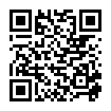
https://zakon.rada.gov.ua/go/v0178874-24
ПОСТАНОВА НКРЕКП
№ 178 від 24.01.2024
Про внесення змін до деяких постанов Національної комісії, що здійснює державне регулювання у сферах енергетики та комунальних послуг
Затвердила Порядок купівлі гарантованим покупцем електричної енергії, виробленої з альтернативних джерел енергії

Slide 18
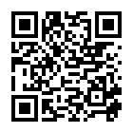
НАЦІОНАЛЬНА КОМІСІЯ, ЩО ЗДІЙСНЮЄ ДЕРЖАВНЕ РЕГУЛЮВАННЯ У СФЕРАХ ЕНЕРГЕТИКИ ТА КОМУНАЛЬНИХ ПОСЛУГ ПОСТАНОВА № 1237 від 28.06.2024 Про встановлення «зелених» тарифів на електричну енергію, вироблену генеруючими установками приватних домогосподарств
https://zakon.rada.gov.ua/rada/show/v1237874-24#Text
1. Установити «зелений» тариф на електричну енергію, вироблену з енергії сонячного випромінювання генеруючими установками приватних домогосподарств, встановлена потужність яких не перевищує 30 кВт та які введені в експлуатацію:
з 01 січня 2024 року по 31 грудня 2024 року - 639,34 коп/кВт·год (без ПДВ).
4. Установити «зелений» тариф на електричну енергію, вироблену з енергії вітру генеруючими установками приватних домогосподарств, встановлена потужність яких не перевищує 50 кВт та які введені в експлуатацію:
з 01 січня 2020 року по 31 грудня 2024 року - 456,00 коп/кВт·год (без ПДВ).
5. Установити «зелений» тариф на електричну енергію, вироблену з енергії вітру та сонця на комбінованих вітро-сонячних генеруючих системах приватних домогосподарств, встановлена потужність яких не перевищує 50 кВт та які введені в експлуатацію:
з 01 січня 2020 року по 31 грудня 2024 року - 535,92 коп/кВт·год (без ПДВ).

Slide 19
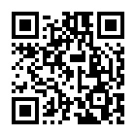
Закон України Про ринок електричної енергії від 13.04.2017 № 2019-VIII
https://zakon.rada.gov.ua/laws/show/2019-19#Text
Стаття 581. Активний споживач
активний споживач - споживач, у тому числі приватне домогосподарство, енергетичний кооператив та споживач, який є замовником енергосервісу (як до, так і після переходу до замовника за енергосервісним договором права власності на майно, утворене (встановлене) за енергосервісним договором), що споживає електричну енергію та виробляє електричну енергію, та/або здійснює діяльність із зберігання енергії, та/або продає надлишки виробленої та/або збереженої електричної енергії, або бере участь у заходах з енергоефективності та управління попитом відповідно до вимог закону, за умови що ці види діяльності не є його основною господарською або професійною діяльністю;
Стаття 65. Гарантований покупець
Гарантований покупець зобов’язаний купувати електричну енергію, вироблену генеруючими установками активних споживачів, у тому числі енергетичних кооперативів, встановлена потужність яких не перевищує 150 кВт, за "зеленим" тарифом в обсязі, що перевищує місячне споживання електричної енергії такими активними споживачами.

Slide 20
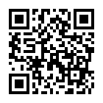
https://zakon.rada.gov.ua/go/3854-20
ЗАКОН УКРАЇНИ
3854-IX від 16.07.2024
Про внесення змін до Митного кодексу України щодо звільнення від оподаткування ввізним митом товарів для потреб виробництва та/або ремонту машин механізованого розмінування, товарів, які сприяють відновленню енергетичної інфраструктури України, та щодо окремих особливостей митного оформлення товарів, призначених для потреб безпеки і оборони

Slide 21
https://eefund.org.ua/greendim/

Slide 22
https://eefund.org.ua/greendim/
до 1 млн гривен до 2 млн гривен

Slide 23
https://eefund.org.ua/greendim/
Мета Програми
Збільшення частки відновлюваної енергетики у вітчизняних системах виробництва електроенергії та тепла, а також реалізація заходів щодо підвищення енергоефективності та енергетичної безпеки житлового сектора.
Учасники Програми
Об’єднання співвласників багатоквартирних будинків (ОСББ), що створені та діють відповідно до Закону України «Про об’єднання співвласників багатоквартирного будинку» від 29 листопада 2001 року № 2866-III
Житлово-будівельні кооперативи (ЖБК), створені відповідно до Закону України «Про кооперацію» від 10 липня 2003 року № 1087-IV, які представляють співвласників багатоквартирних будинків, у яких вони діють

Slide 24
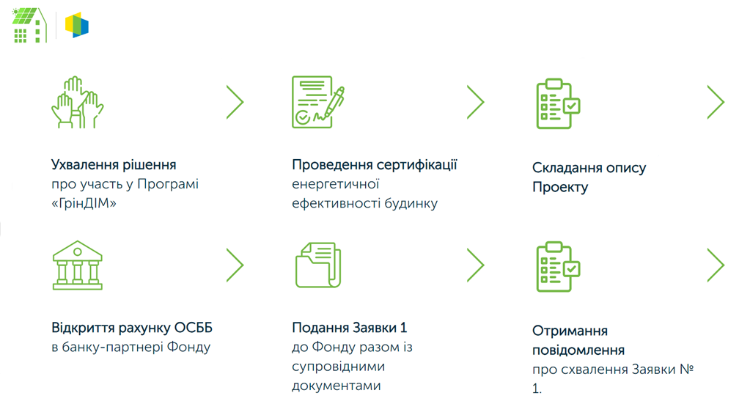
https://eefund.org.ua/greendim/
Дорожня карта

Slide 25
https://eefund.org.ua/greendim/

Slide 26
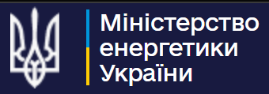
https://mev.gov.ua/novyna/v-ukrayini-pochaly-pratsyuvaty-finansovi-prohramy-dlya-pidvyshchennya-enerhonezalezhnosti?fbclid=IwY2xjawEtOppleHRuA2FlbQIxMAABHfTfErwqxS5FPSJoe1H2OS8Pu9-qd9X87EjUvPqImMdWYYMEBsGftpShHw_aem_9aEQplSReIaPw3lcAXq8_w

Slide 27
https://mev.gov.ua/novyna/v-ukrayini-pochaly-pratsyuvaty-finansovi-prohramy-dlya-pidvyshchennya-enerhonezalezhnosti?fbclid=IwY2xjawEtOppleHRuA2FlbQIxMAABHfTfErwqxS5FPSJoe1H2OS8Pu9-qd9X87EjUvPqImMdWYYMEBsGftpShHw_aem_9aEQplSReIaPw3lcAXq8_w

Slide 28
https://mev.gov.ua/novyna/v-ukrayini-pochaly-pratsyuvaty-finansovi-prohramy-dlya-pidvyshchennya-enerhonezalezhnosti?fbclid=IwY2xjawEtOppleHRuA2FlbQIxMAABHfTfErwqxS5FPSJoe1H2OS8Pu9-qd9X87EjUvPqImMdWYYMEBsGftpShHw_aem_9aEQplSReIaPw3lcAXq8_w

Slide 29
https://mev.gov.ua/novyna/v-ukrayini-pochaly-pratsyuvaty-finansovi-prohramy-dlya-pidvyshchennya-enerhonezalezhnosti?fbclid=IwY2xjawEtOppleHRuA2FlbQIxMAABHfTfErwqxS5FPSJoe1H2OS8Pu9-qd9X87EjUvPqImMdWYYMEBsGftpShHw_aem_9aEQplSReIaPw3lcAXq8_w

Slide 30
https://mev.gov.ua/novyna/v-ukrayini-pochaly-pratsyuvaty-finansovi-prohramy-dlya-pidvyshchennya-enerhonezalezhnosti?fbclid=IwY2xjawEtOppleHRuA2FlbQIxMAABHfTfErwqxS5FPSJoe1H2OS8Pu9-qd9X87EjUvPqImMdWYYMEBsGftpShHw_aem_9aEQplSReIaPw3lcAXq8_w

Slide 31
ДЯКУЮ ЗА УВАГУ!
Олександр ЗУДІКОВ
+38 (067) 743 88 90
E-mail: innovator@i.ua
https://www.facebook.com/zudikov.olexandr

